Slide 1
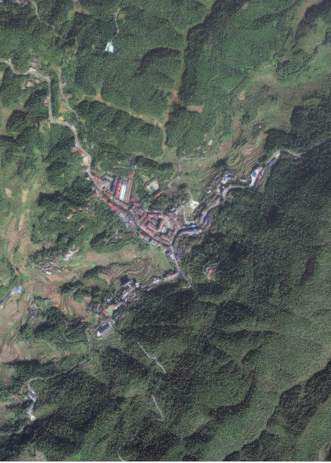
中方县铁坡镇国土空间规划
（2021—2035年）
草案公示
中方县人民政府
2024年9月

Slide 2
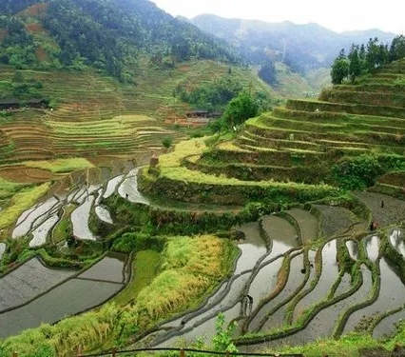
前 言
PREFACE
铁坡镇为中方县下辖镇，地处中方县东部，位于溆浦、洪江、中方三县（市）交界地带，是三县（市）周边乡镇经济带的中心位置，东与溆浦县相邻，南与洪江市毗连，西与新路河镇接壤，北与接龙镇、蒿吉坪瑶族乡交界，距中方县城77千米。
为贯彻落实国家、省、市、县关于建立国土空间规划体系并监督实施的重大决策部署，铁坡镇人民政府会同中方县自然资源局组织编制了《中方县铁坡镇国土空间规划（2021—2035年）》（以下简称规划）。
《规划》结合铁坡镇实际情况，在资源环境承载力和国土空间开发适宜性评价、国土空间开发保护现状及风险评估的基础上，识别全镇国土空间本底条件和资源特征，落实国家、省、市、县级的重大区域协同战略和主体功能分区。明确镇域国土空间保护开发总体格局和总体目标；统筹优化三类空间布局；明确全镇的基本分区及用途分类；加强自然和人文资源要素保护利用，完善基础支撑体系，制定国土空间整治和生态修复任务；优化镇区空间布局；提出规划传导指引和重大建设计划；完善规划实施保障机制。
《规划》是全镇空间发展的指南、可持续发展的空间蓝图，是对铁坡国土空间开发保护建设在空间和时间上作出的安排，是各类开发保护建设活动和实施空间用途管制的基本依据，是对上级国土空间总体规划以及专项规划的细化落实，是编制详细规划（含村庄规划）和实施国土空间用途管制的基本依据，是实现铁坡镇高质量发展的重要保障。
为凝聚社会各界智慧和共识，提高规划成果质量，现将《规划》草案予以公示，热忱期待社会各界人士及广大群众参与，并提出您宝贵的意见和建议。

Slide 3
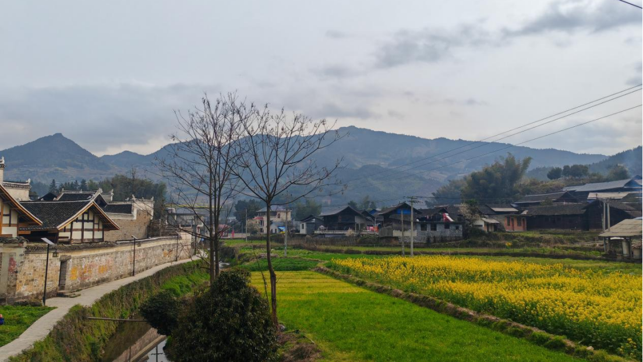
前言
目 录
COMTENTS
国土空间总体规划是国家空间发展的指南、可持续发展的空间蓝图，是各类开发保护建设活动的基本依据。建立国土空间规划体系并监督实施，将主体功能区规划、土地利用规划、城乡规划等空间规划融合为统一的国土空间规划，实现“多规合一”，是党中央、国务院做出的重大部署。根据《中共中央国务院关于建立国土空间规划体系并监督实施的若干意见》要求，贯彻落实省、市、县战略部署，科学推进国土集聚开发、分类保护和综合整治，进一步优化铁坡镇国土空间开发格局、合理配置和提升资源利用效率、规范开发秩序，提升空间治理能力，特制定本规划。
01 规划总则
02 发展定位与目标
03 国土空间格局
04 国土空间保护
05 国土空间开发
06 国土空间整治修复
07 传导与实施保障

Slide 4
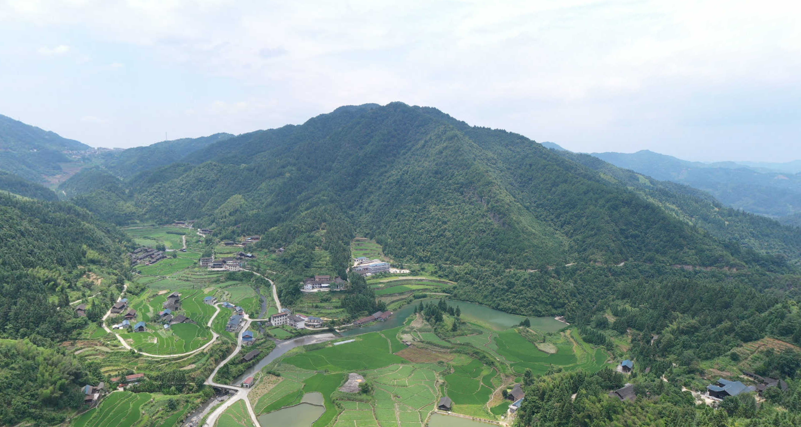
01
规划总则
>>指导思想
>>规划原则
>>规划范围与期限

Slide 5
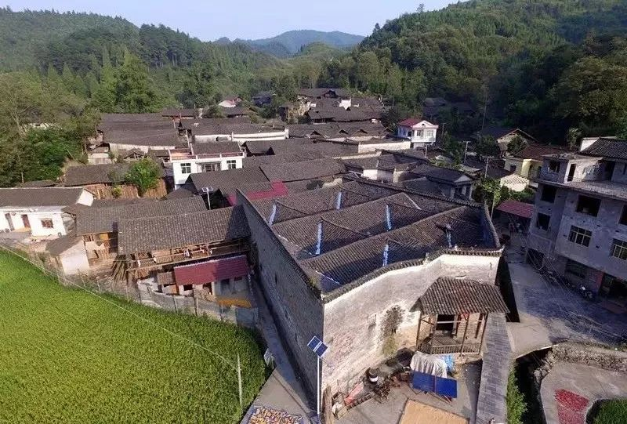
1.1 指导思想
01
规划总则
以习近平新时代中国特色社会主义思想为指导，全面贯彻党的二十大会议精神，深入贯彻落实习近平总书记对湖南工作的重要讲话指示精神，紧紧围绕湖南省“三高四新”发展新部署，落实中方县委“四城两区”的战略定位，坚持全域统筹、绿色发展，全面落实生态文明建设要求，推动铁坡镇高质量发展。
1.2 规划原则
生态优先，绿色发展。
多规合一，全域管控。
节约用地，优化布局。
用途管制，严保耕地。
统筹推进，公众参与。
承接传导，科学规划。

Slide 6
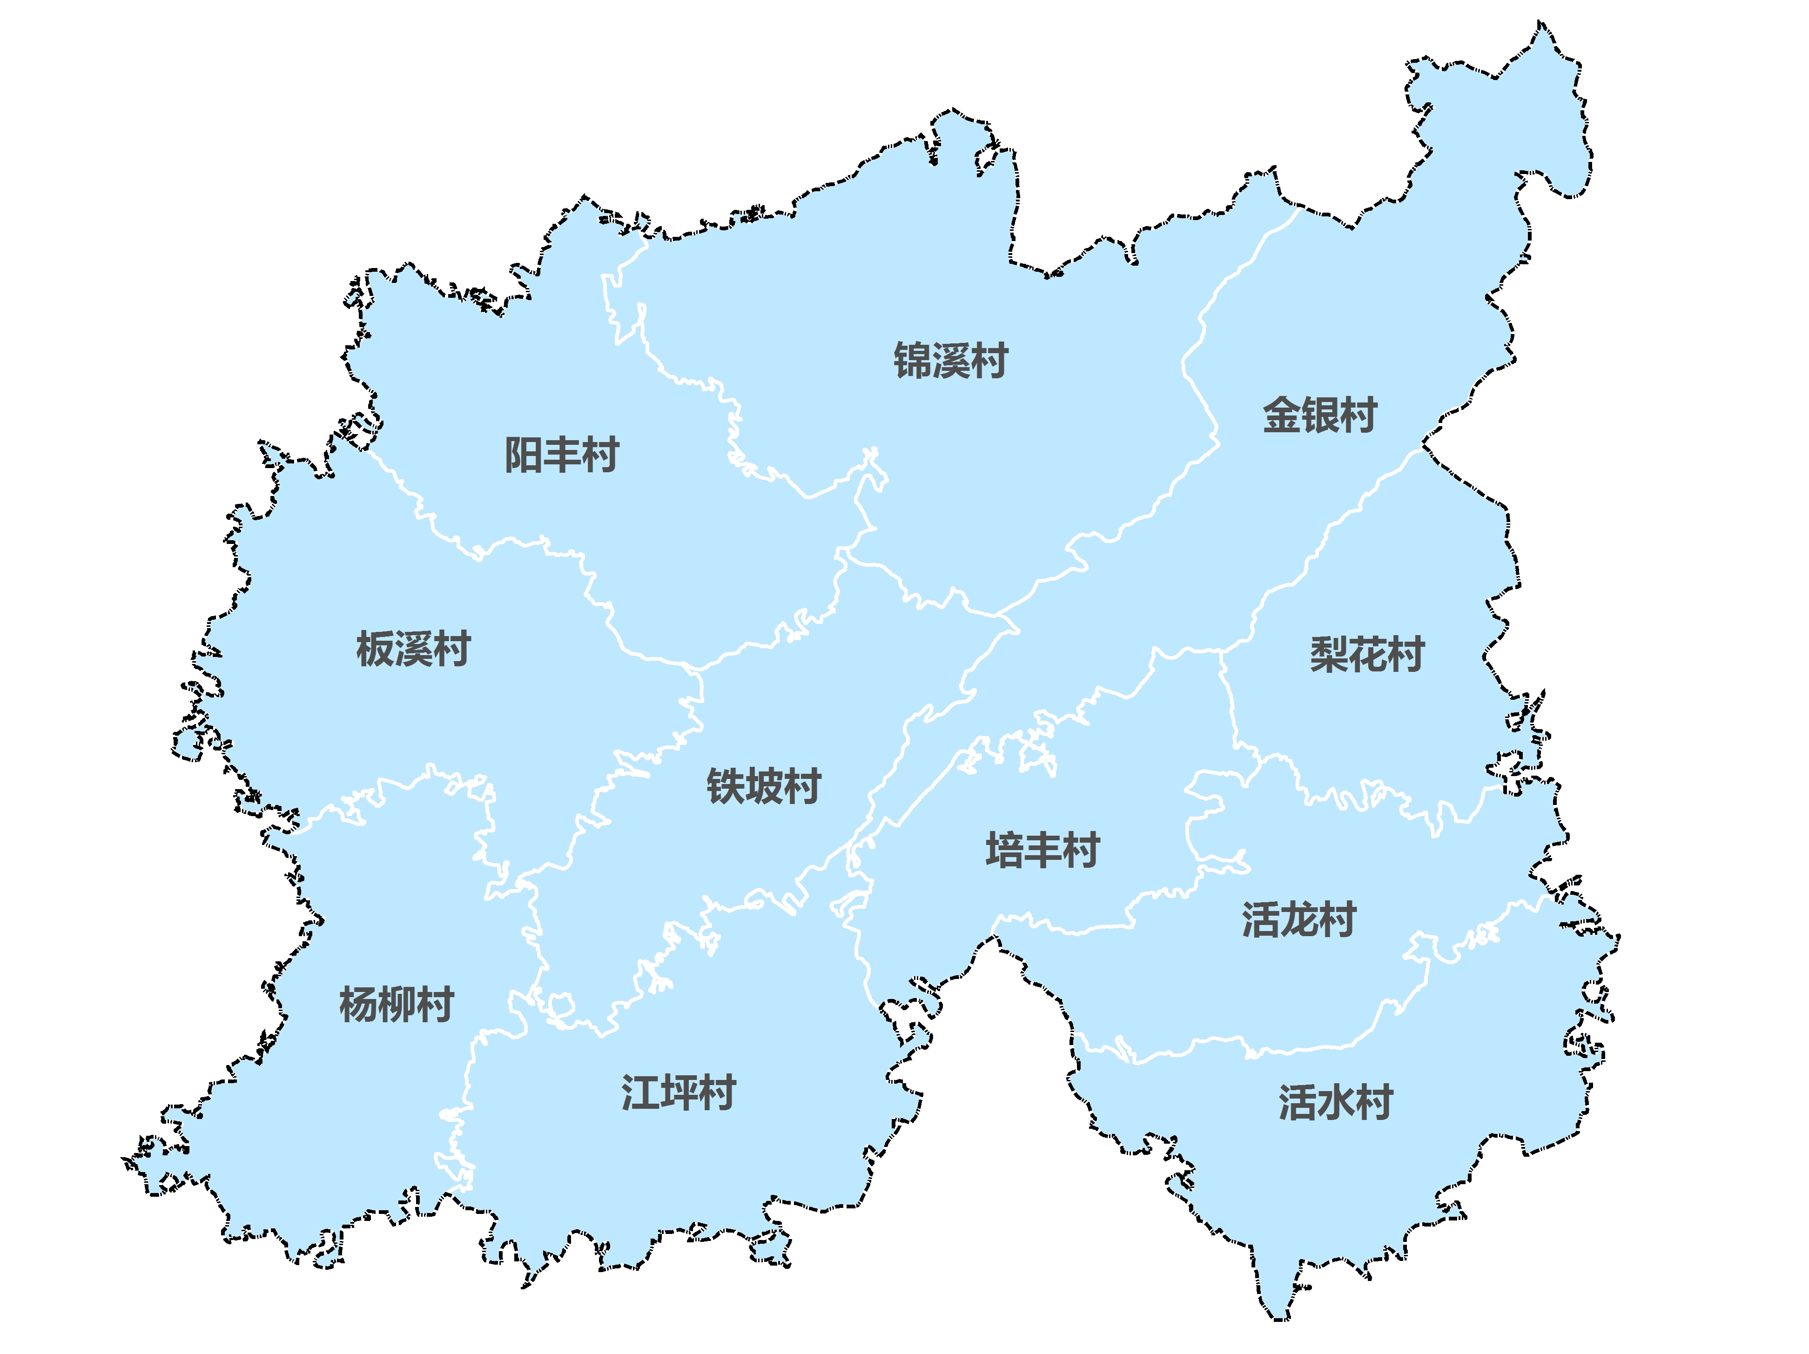
01
规划总则
1.3 规划范围与期限
规划期限
规划期限为2021-2035年。
2020年
2025年
2035年
规划基期年
规划近期年
规划目标年
规划范围
规划范围即铁坡镇行政管辖区，分为镇域、城镇开发边界、镇区三个层次。
镇域层次:指铁坡镇行政管辖区内全部国土空间，面积约为103.25平方公里。
城镇开发边界层次:指铁坡镇城镇开发边界范围内全部国土空间，面积约22.07公顷。
镇区层次:指依据规划控制需要划定的镇区规划范围内全部国土空间，面积约25.93公顷。

Slide 7
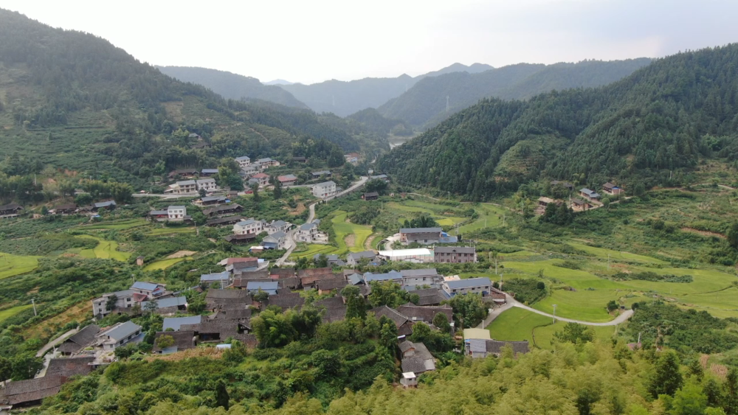
02
发展定位与目标
>>发展定位
>>发展目标

Slide 8
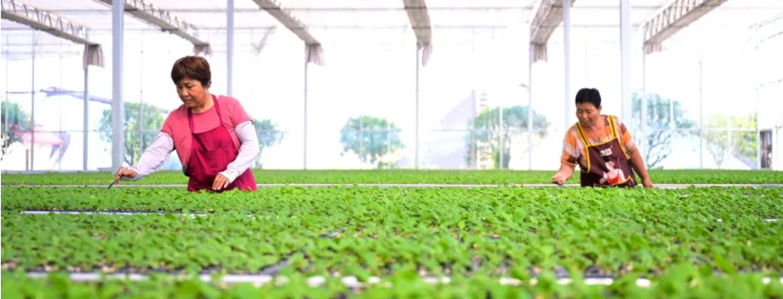

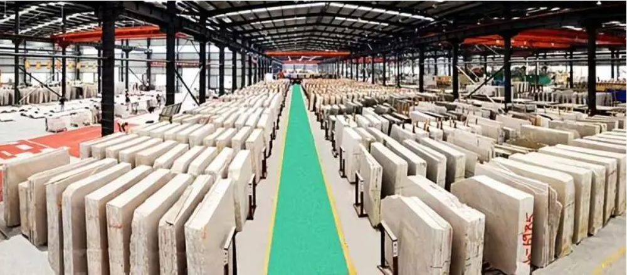
02
发展定位与目标
2.1 发展定位
怀化市现代农业示范镇
怀化市生态休闲旅游小镇
中方县石材加工特色小镇

Slide 9
02
发展定位与目标
2.2 发展目标
紧扣发展定位，立足铁坡镇区位优势和交通条件，充分发挥丰富的生态和古村资源优势，规划至2035年，将铁坡镇建设成为集现代农业、生态旅游、石材加工于一体、风貌特色突出、人民生活幸福、企业生产高效、生态蓝绿呼应、设施配套完善的现代化农旅小镇。

Slide 10
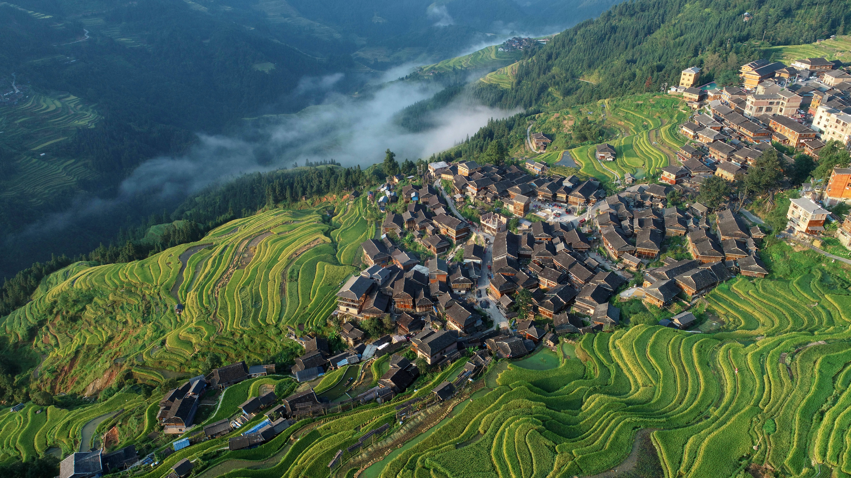
03
国土空间格局
>>国土空间总体格局
>>落实三条控制线
>>规划分区
>>镇村体系与村庄引导
>>优化镇区空间格局

Slide 11
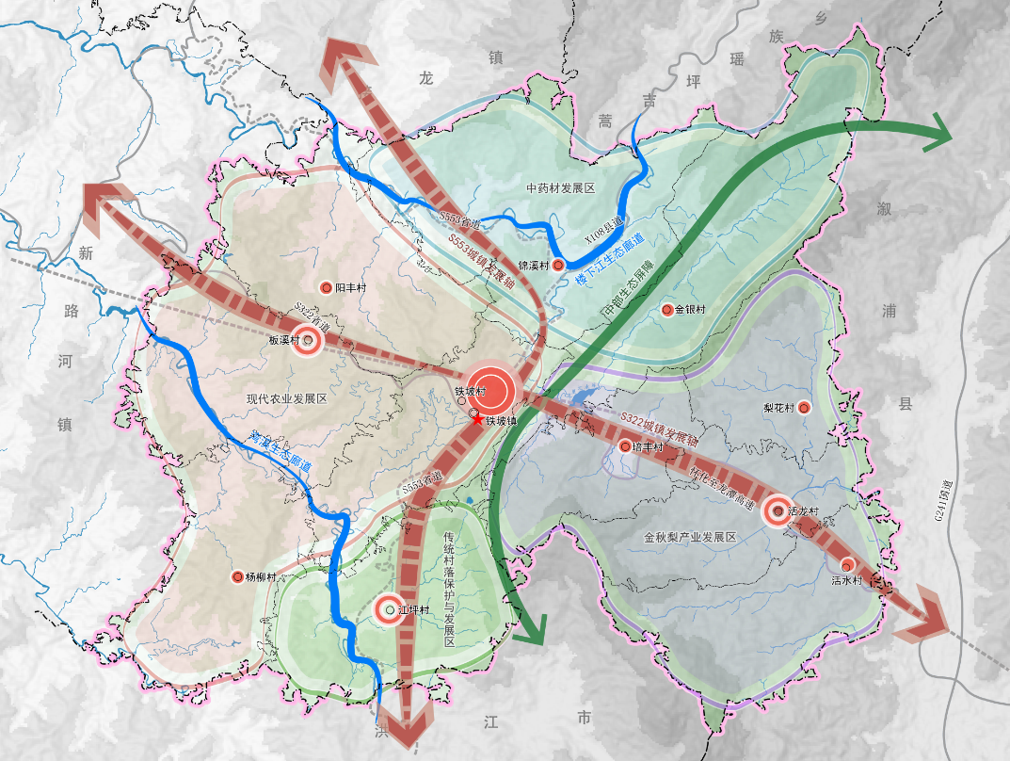
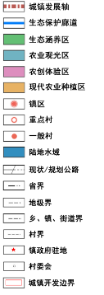
03
国土空间格局
3.1 国土空间总体格局
统筹生态空间、农业空间、城镇空间的融合共生，构建“一屏两水四区、一主三副两轴”的镇域国土空间开发保护总体格局。
一屏
即由镇域中部山体为主体的中部生态屏障
两水
即以楼下江、湾溪为镇域水安全廊道
四区
即东部金秋梨产业发展区、南部传统村落保护与发展区、西部现代农业发展区、北部中药材发展区
一主
即铁坡镇镇区
三副
即以板溪、活龙、江坪三个中心村为镇域副中心
两轴
以省道322、省道553为轴带的两条区域发展轴

Slide 12
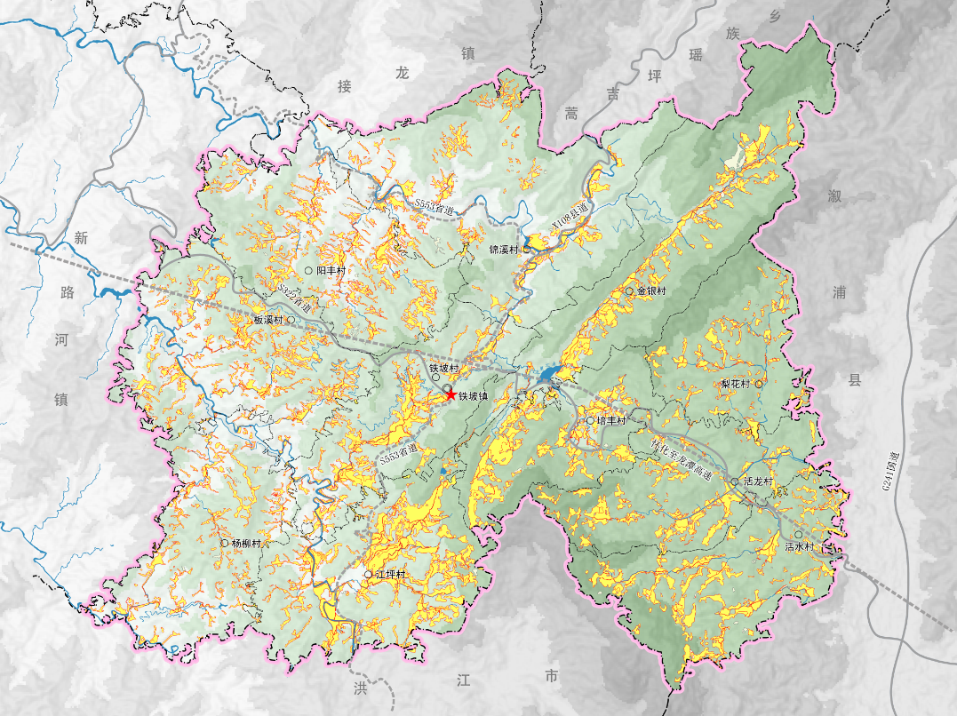
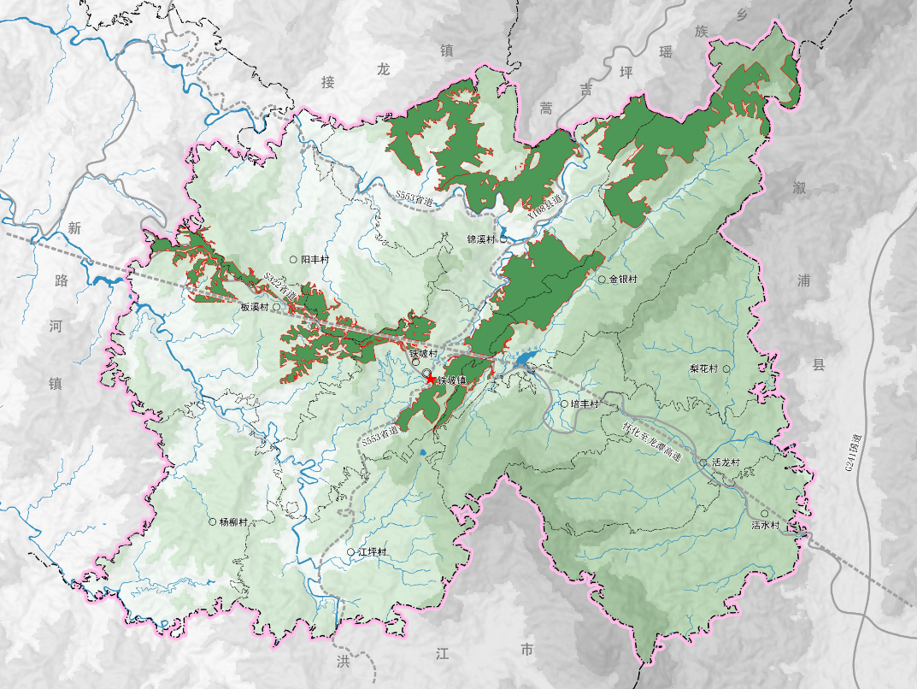
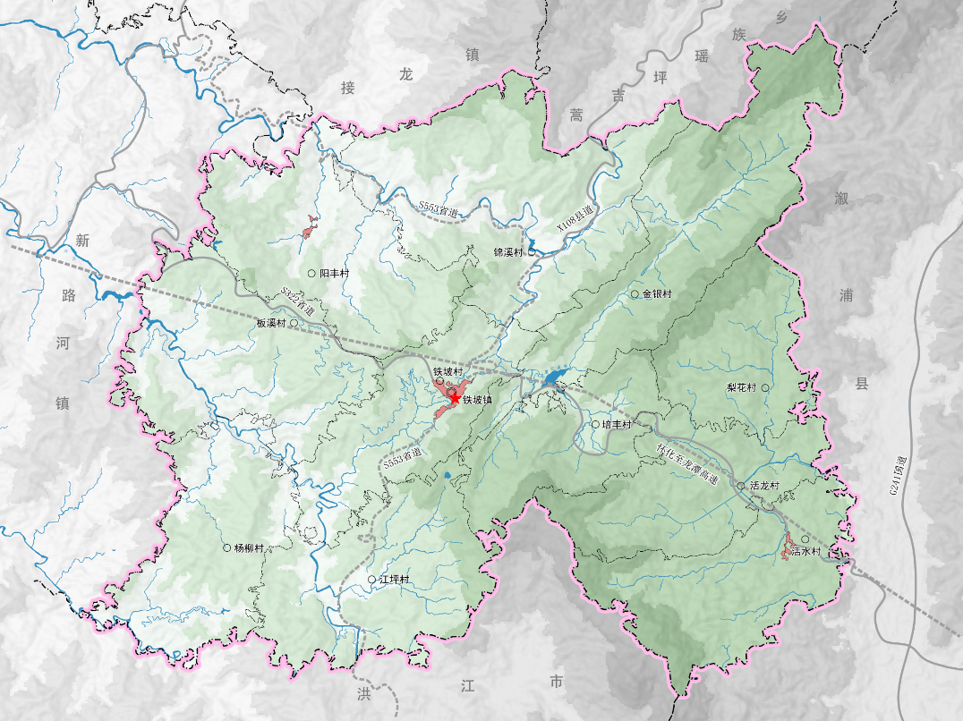
03
国土空间格局
3.2 统筹划定国土空间控制线
耕地和永久基本农田
严格落实耕地和永久基本农田保护任务，规划至2035年，铁坡镇耕地保护目标20704.35亩，永久基本农田保护面积19694.10亩。
生态保护红线
科学划定生态保护红线，规划至2035年，铁坡镇生态保护红线面
积1144.46公顷。
城镇开发边界
实施严格的节约用地制度，防止城乡建设无序蔓延。全镇划定城镇开发边界22.07公顷，其中铁坡村15.52公顷、活水村3.58公顷、阳丰村2.97公顷。

Slide 13
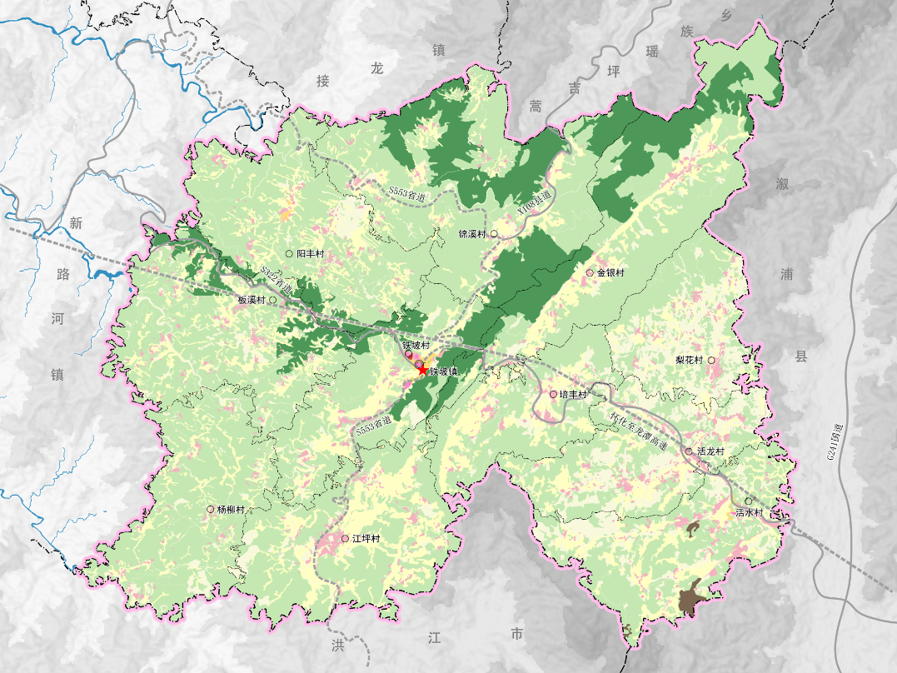
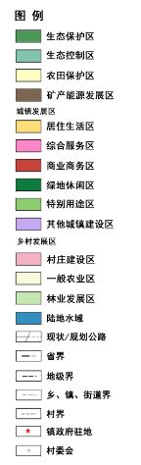
03
国土空间格局
3.3 规划分区
全镇共划分生态保护区、农田保护区、城镇发展区、乡村发展区、矿产能源发展区5类一级规划分区，进一步划分城镇集中建设区、其他城镇建设区、村庄建设区、一般农业区、林业发展区5类二级规划分区。

Slide 14
03
国土空间格局
3.4 镇村体系与村庄引导
村庄分类
规划构建“镇区—中心村—一般村”三级镇村体系。规划村庄类型分为农业发展类、集聚提升类、特色保护类三类。
镇区
1个
镇政府驻地
中心村
3个
板溪村、活龙村、江坪村
一般村
8个
铁坡村、锦溪村、阳丰村、活水村、金银村、梨花村、培丰村、杨柳村
村庄规划指引
村庄指标分解表
行政村 | 耕地保护目标 | 永久基本农田 | 生态保护红线 | 城镇开发边界 | 下发村庄建设用地指标
板溪村 | 138.4 | 125.92 | 128.33 | 0 | 38.19
活龙村 | 105.96 | 104.03 | 0 | 0 | 45.34
活水村 | 143.09 | 136.35 | 0 | 3.58 | 57.19
江坪村 | 225.82 | 221.03 | 0.15 | 0 | 51.71
金银村 | 130.3 | 120.36 | 365.58 | 0 | 27.90
锦溪村 | 115.4 | 108.31 | 469.61 | 0 | 25.85
梨花村 | 57.92 | 57.83 | 0 | 0 | 27.39
培丰村 | 121.36 | 117.35 | 0 | 0 | 29.75
铁坡村 | 120.57 | 113.22 | 133.33 | 15.52 | 25.47
阳丰村 | 134.09 | 126.41 | 47.46 | 2.97 | 24.68
杨柳村 | 87.38 | 82.13 | 0 | 0 | 22.78
合计 | 1380.29 | 1312.94 | 1144.46 | 22.07 | 376.25

Slide 15
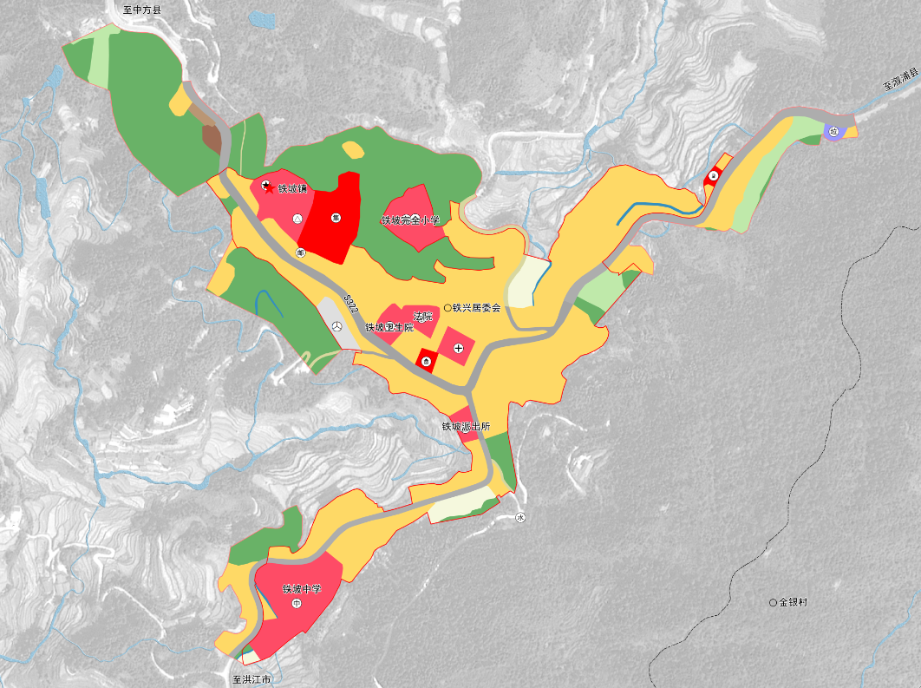
03
国土空间格局
3.5 优化镇区空间布局
镇区范围与规模
镇区发展受永久基本农田布局因素影响较大，仅北侧未被划定为永久基本农田，且未纳入永久基本农田储备区。因此，未来镇区发展方向以向北发展为主。，规划范围总面积25.93公顷，其中城镇开发边界规模15.52公顷。
优化镇区用地布局

Slide 16
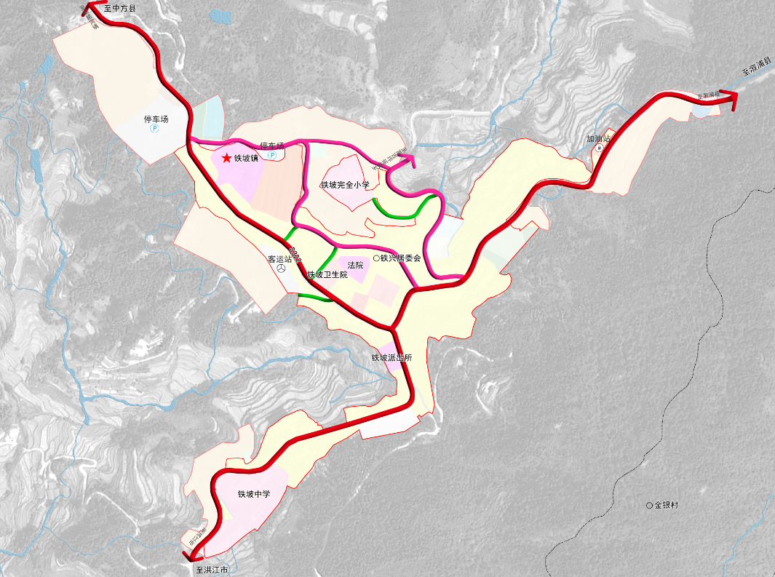
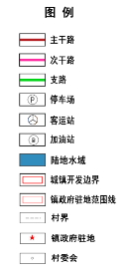
03
国土空间格局
3.5 优化镇区空间布局
镇区交通体系
镇区构建“主干道—次干道—支路”三级路网体系。主干道是联系城镇内外的通道，起承接外来交通主流量的作用。次干道是镇区内部起主要联系和集散交通的道路。支路是干路与街坊内部道路的连接线，可增加路网可达性。
主干道
省道S322（14米）
次干道
内部路（规划，7米）

Slide 17

04
国土空间保护
>>强化耕地资源保护
>>统筹生态环境保护
>>加强历史文化保护

Slide 18
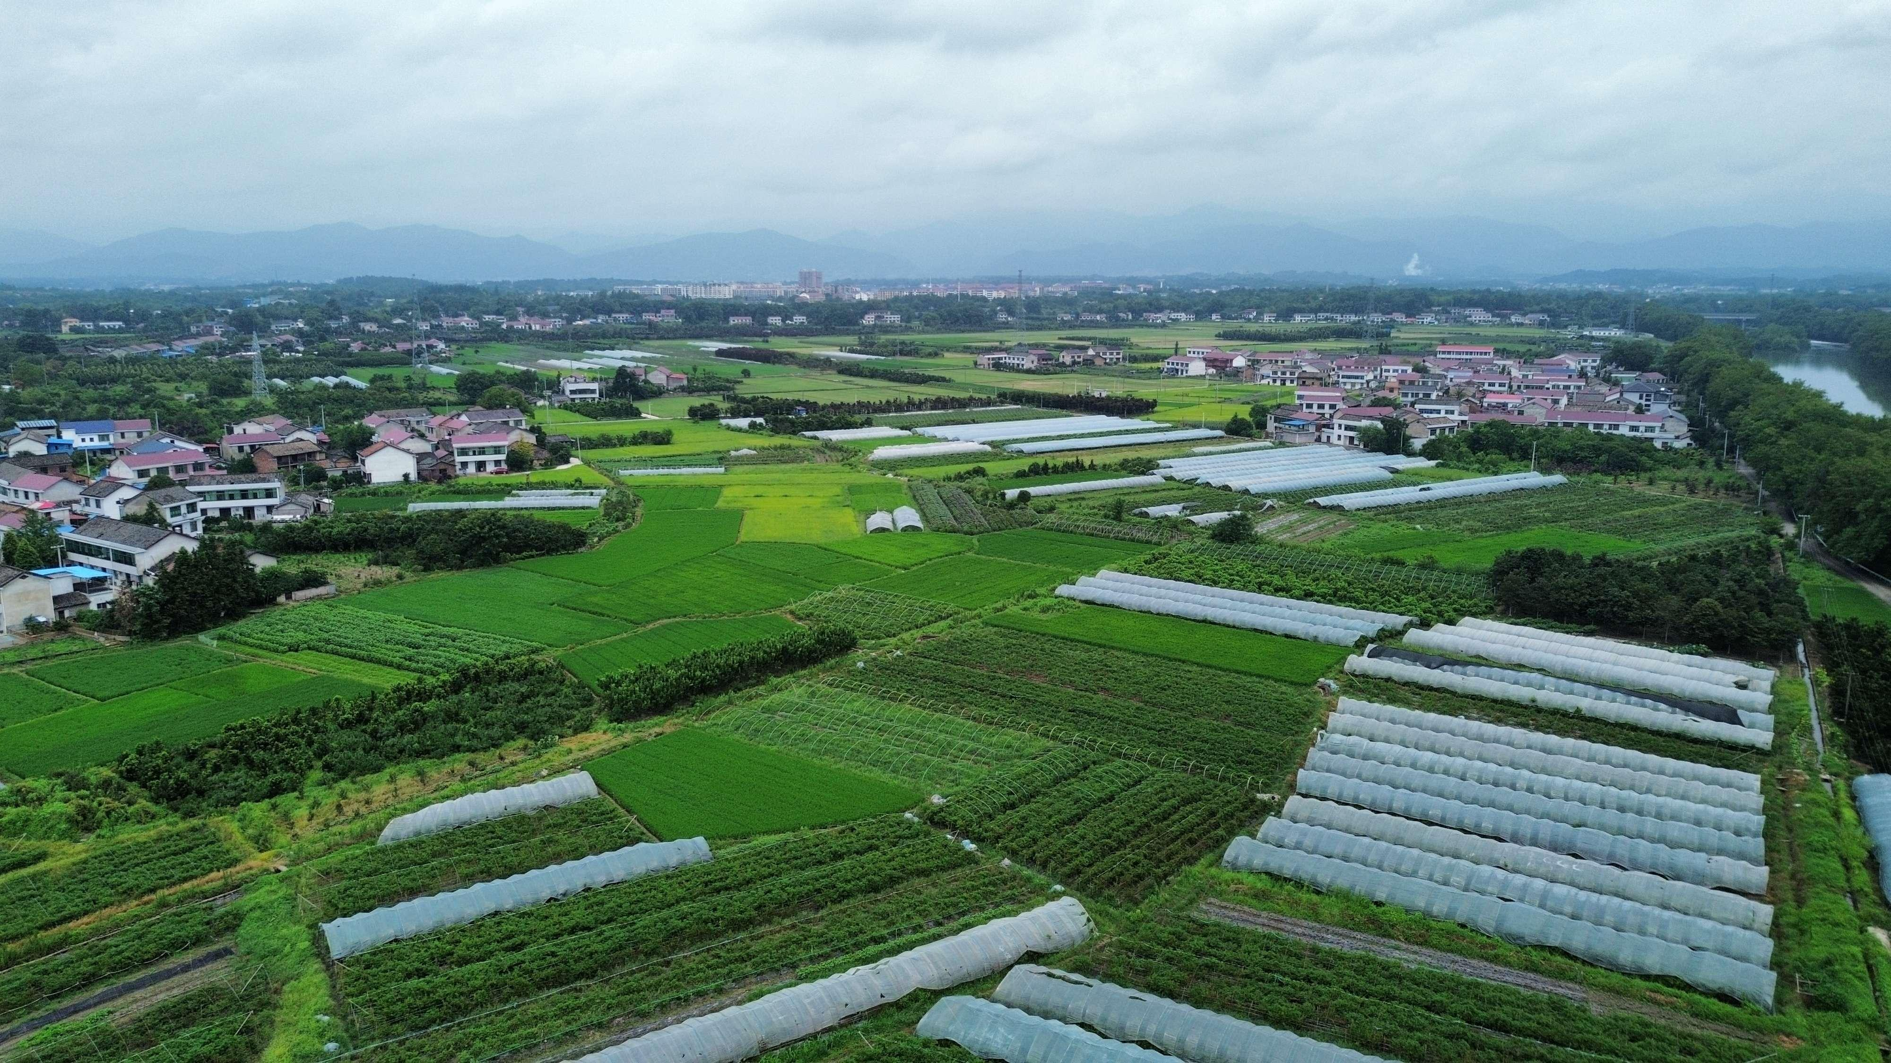
04
国土空间保护
4.1 强化耕地资源保护
1、严格落实耕地保护任务
采取“长牙齿”的措施，落实最严格的耕地保护制度，坚决遏制耕地“非农化”、防止“非粮化”。严格落实建设占用耕地占补平衡；全面落实年度耕地“进出平衡”；稳妥有序恢复耕地保护目标；全面推行落实田长制。规划至2035年，铁坡镇耕地保有量不低于20704.35亩，将耕地保护目标足额带位置逐级分解下达至村。
2、严格保护永久基本农田
将集中连片、用途稳定、具有良好水利设施的优质耕地划为永久基本农田。永久基本农田一经划定，任何单位和个人不得擅自占用或改变用途。建立健全永久基本农田保护机制，严控建设占用永久基本农田，构建永久基本农田动态监管机制，强化永久基本农田保护考核机制。规划至2035年，铁坡镇落实永久基本农田19694.10亩，将永久基本农田保护目标足额带位置逐级分解下达至村。
3、划定永久基本农田储备区
结合永久基本农田核实整改、高标准农田建设、全域土地综合整治，将具有良好农田基础设施，具备调整补充为永久基本农田条件的耕地划为永久基本农田储备区。对划定为永久基本农田储备区的区域按永久基本农田进行管控。重大建设项目依法占用永久基本农田需要补划时，直接在储备区内选择数量相等、质量相当的地块进行补划。规划至2035年，铁坡镇落实划定永久基本农田储备区74.25亩。

Slide 19

04
国土空间保护
4.2 统筹生态环境保护
1、林草资源保护
全镇天然林2161.67公顷；公益林面积710.42公顷。
根据国家、省市及林业部门相关政策要求，保护镇域范围内公益林、天然林和封山育林区域，将国家公益林作为永久性生态林予以保护，严禁开发建设，将生态公益林作为生态用地严格控制，严防过度开发和水土流失。
在主要交通干道、灌渠沿线建立生态防护带，缓和认为干扰对生态环境的破坏，构建生态网络体系。
2、河湖水系资源保护
镇域范围内分布2处乡镇级饮用水水源地，即中方县铁坡镇金银村饮用水水源地，水源为地表水—河流；中方县铁坡镇两利村毛家田地下水饮用水水源地，水源为地下水；铁坡镇镇域范围内共划定3条蓝线，为湾溪、澄渡江溪、楼下江。
加强水环境监测工作，防止水源污染；逐步推进河流水系等河流水域综合治理，有效遏止水土流失。

Slide 20
04
国土空间保护
4.3 加强历史文化保护
1、历史文化资源
全镇共计文物保护单位2处、未定级不可移动文物6处。
序号 | 名称 | 类别 | 级别 | 所在行政区
1 | 幽芳草堂 | 文物保护单位 | 省级 | 江坪村
2 | 丁氏宗祠 | 文物保护单位 | 省级 | 江坪村
3 | 丁氏宗祠 | 未定级的不可移动文物 | 其他 | 锦溪村
4 | 张昆烈士纪念碑 | 未定级的不可移动文物 | 其他 | 锦溪村
5 | 杨氏宗祠 | 未定级的不可移动文物 | 其他 | 金银村
6 | 杨氏宗祠 | 未定级的不可移动文物 | 其他 | 梨花村
7 | 杨氏宗祠 | 未定级的不可移动文物 | 其他 | 活水村
8 | 果水小学旧址 | 未定级的不可移动文物 | 其他 | 活水村
2、历史文化遗产保护措施
落实文物部门确定的保护范围及建设控制地带，进行勘界定碑保护。历史建筑的建筑立面（或主立面）、结构体系、平面布局和有特色内部装饰不能改变；历史建筑保护范围内的地形地貌、空间格局、花草树木等须严格保护，不得破坏；改变历史建筑的使用功能时需要进行论证并由相关部门审批；历史建筑的所有人和使用人应当按照建筑的具体保护要求负责修缮、保养历史建筑；严格控制在历史建筑上设置户外广告、招牌等设施，经依法批准在历史建筑上设置户外广告、招牌、霓虹灯、泛光照明，或者设置空调、遮雨篷等外部设施的，应当符合历史建筑的具体保护要求并与建筑立面相协调；除因保护历史建筑需要必须建设的附属设施外，在历史建筑保护范围内不得进行任何工程建设。

Slide 21
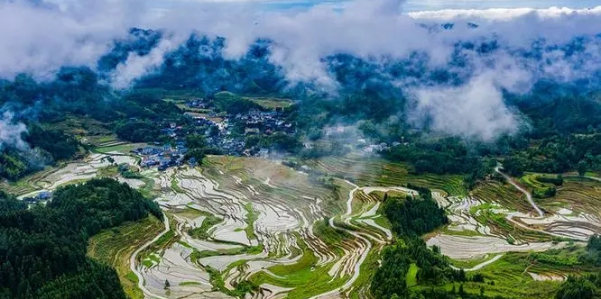
05
国土空间开发
>>产业发展规划
>>综合交通规划
>>公共服务设施规划
>>基础设施规划
>>公共安全设施规划

Slide 22
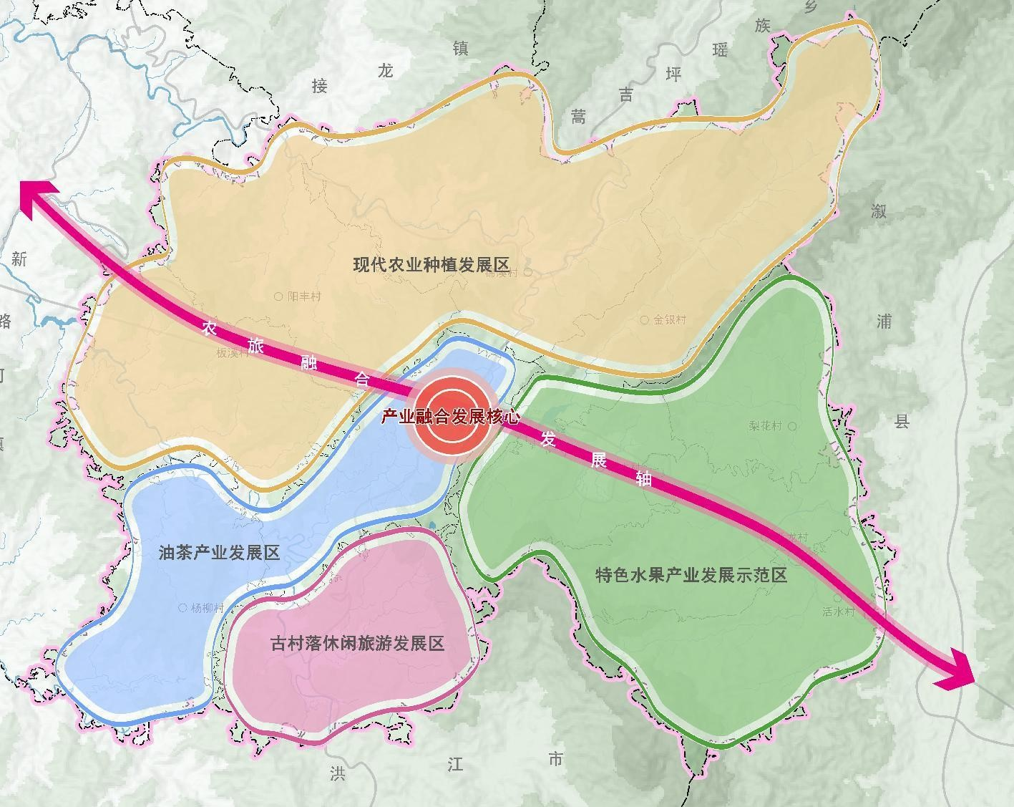
05
国土空间开发
5.1 产业发展规划
规划构建“一心、一轴、四区”的产业空间布局结构。
一心
依托中心城镇建设，打造商贸文旅服务中心。
一轴
依托省道形成的产业发展对外经济联系轴。
四区
即现代农业种植发展区、特色水果产业发展示范区、油茶产业发展区、古村落休闲旅游发展区。

Slide 23
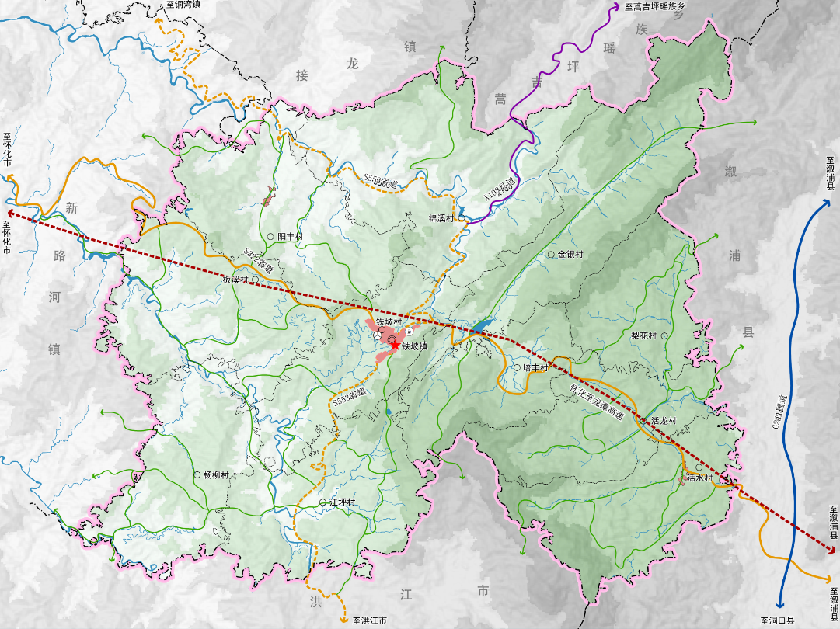
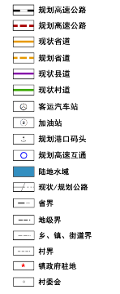
05
国土空间开发
5.2 综合交通规划
交通网络组织
构建“高效联动”的对外交通网络体系。落实S553省道改扩建工程，加强镇域与周边地的交通联系。在落实三条控制线前提下，规划远景预留怀化-龙潭高速公路通道。
内部交通联系
完善镇村间的道路联系，农村居民点之间的道路尽量形成循环回路。梳理、改造村域道路，结合实际需求和相关标准进行硬化、修补、拓宽，增设错车道和指示标牌，保障出行安全。

Slide 24
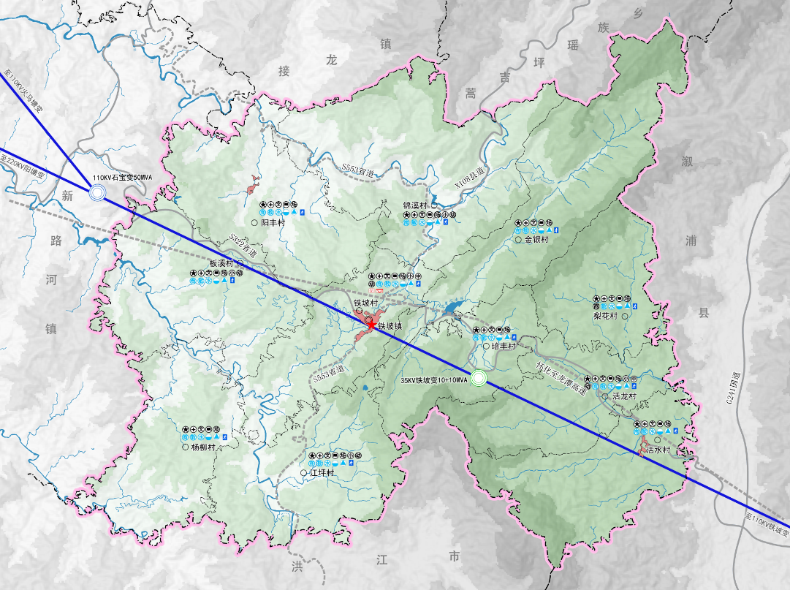
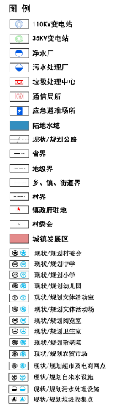
05
国土空间开发
5.3 公共服务设施规划
以人为本，统筹镇村公共服务设施资源配置，补齐各级公共服务设施短板，构建“城镇社区生活圈-乡村社区生活圈”两个社区生活圈层级，强化镇域与乡村层级对农村基本公共服务设施供给的统筹。
等级 | 城镇社区生活圈 | 乡村社区生活圈
范围 | 中心镇区（步行15分钟） | 乡集镇（车行30分钟） | 行政村（步行15分钟）
教育 | 初中 |  | 小学、幼儿园
文化 | 文化活动中心、中小型文化站 |  | 村庄综合文化服务中心
体育 | 体育场（馆）或乡镇全民健身中心、多功能运动场地 |  | 村庄级文体广场
医疗 | 乡镇卫生院 |  | 卫生室
福利 | 养老院 |  | 居家养老服务站

Slide 25






05
国土空间开发
5.4 基础设施规划
优化城乡供水格局，采用集中式与分散式相结合的方式供水，整治农村水源资源，建设因地制宜的农村集中安全引水工程。镇区南侧规划提质现状给水设施，完善镇中供水管网，有效保证镇区集中供水，管网布置形式以枝状管网为主。
规划逐步完善镇、村排水设施，要求镇区采用雨污分流制，雨水就近排入沟渠，污水经污水处理厂或污水处理设施达标后排放或中水回收。各行政村应配置一体化污水处理设施。规划结合污水分区设置污水处理厂，共设置1个，位于铁坡镇区北侧。
科学预测地区用电负荷发展水平，提高电网受电、供电能力和供电可靠性；合理规划布置变电站用地，控制高压走廊布局及用地，促进电网发展与城镇建设相协调。规划新建铁坡35KV变电站，容量由6.3+6.3MVA，为区域生活、生产用电提供了保障。
规划至2025年，全面普及乡村光纤网络、4G及部分区域5G无线通讯。规划至2035年，实现镇区5G网络全覆盖。大力推动电子商务进农村、电子商务进社区、跨境电子商务以及线上线下融合互动。
规划采用天然气提供生产能源使用，提高城乡供气气源安全水平，提升乡村用气普及率。镇区配建燃气气化站，用地按2000平方米预留。
全面推行生活垃圾分类和资源化利用制度，实现“村分类收集、镇分类转运、市分类处理”的一体化垃圾处理模式。规划至2035年，垃圾分类收集覆盖率达到100％，生活垃圾无害化处理率达到100%，垃圾资源化率达到85%。

Slide 26
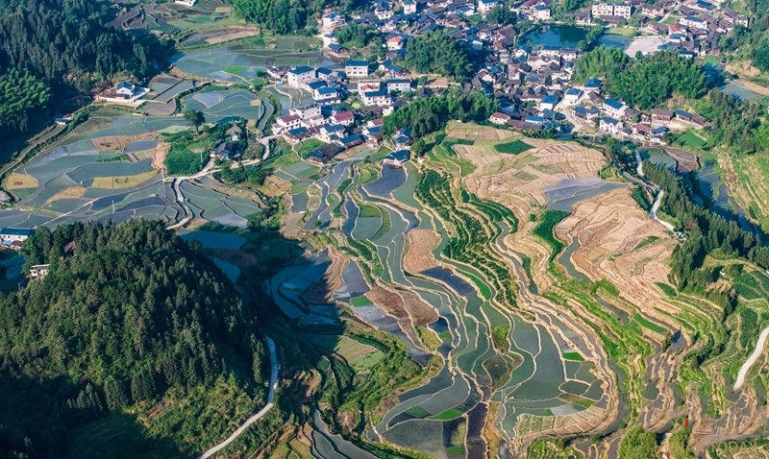
05
国土空间开发
5.5 综合防灾设施规划
以自然灾害、事故灾害等为防治重点，兼顾新型风险防控，提升铁坡面对重大灾害风险的抵御能力、适应能力和快速恢复能力。
树立安全发展理念，坚持“以防为主，防抗避救”相结合的方式，建立健全综合防灾体系。
1、保障防洪及抗震安全
规划镇区防洪标准按20年一遇标准设防，排涝标准按10年一遇标准设防，村庄地区按10年一遇3日暴雨3日排至作物耐淹水深设防。
坚持抗震立足于VI度的基本烈度。坚持“预防为主，防救结合”的方针。
2、优化城乡消防安全体系
优化消防安全布局，加强消防重点区域的火灾风险控制，规划形成以镇区志愿消防队为中心，各行政村建立微型消防站为补充的消防网络，同时各村配备市政消防栓。
3、建立预防为主、防治结合的地灾防治体系
开展区域地址灾害隐患排查评估，分类落实防灾措施；规划对全镇地质灾害点采取“群测群防、专业检测、工程措施”的防治防御措施。
4、健全公共卫生安全体系
完善应急医疗设施布局，分级完善、优化公共卫生设施布局。加强应对重大突发公共卫生时间的应急防治能力。建立科学研究、疾病控制、临床质量的有效协同机制。

Slide 27
06
国土空间整治修复
>>国土综合整治
>>生态保护修复

Slide 28
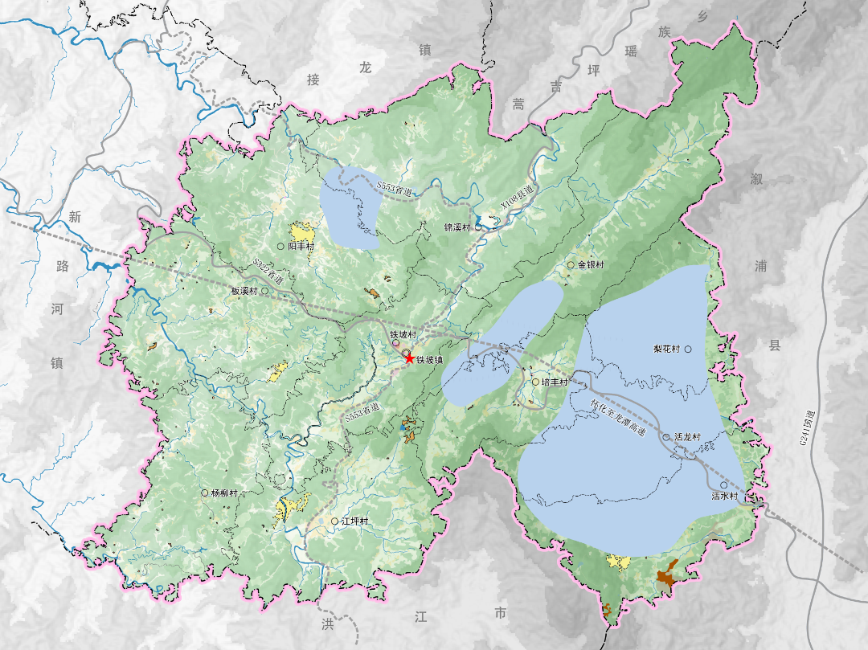
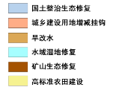
06
国土空间整治修复
6.1 国土综合整治
农用地整理
大力推进农用地整治，优化农用地布局，落实耕地管控政策，构建数量、质量和生态“三位一体”的综合整治。统筹规划低效林草地和园地整理、农田基础设施建设、现有耕地提质改造等，增加耕地数量，提高耕地质量，改善农田生态。有序推进高标准农田建设，全面提高永久基本农田基础设施水平。
建设用地整理
按照土地节约集约高效利用的要求，结合铁坡镇农村发展现状，有序开展农村宅基地、工矿废弃地、零星散乱的农村建设用地等低效闲置建设用地复垦，优化调整农村内部用地布局，提升农村生活区景观和建设用地集约化水平。

Slide 29
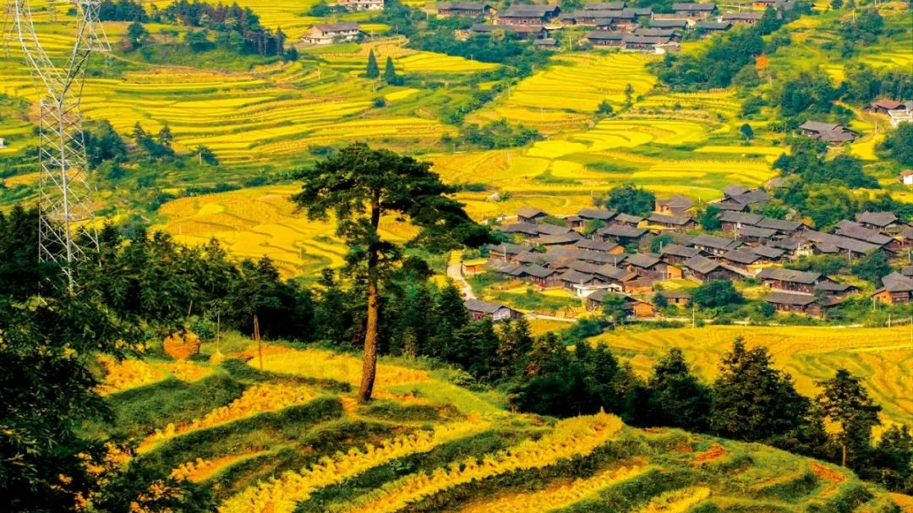
06
国土空间整治修复
6.2 生态保护修复
1、矿山生态修复
持续开展“矿山复绿”行动，实施矿山污染土壤防治，推进资源整合，促进矿产资源合理开发，严格执行矿山环境准入、准出机制，加强污染地块再利用环境准入管理，污染地块安全利用率达到 100%或得到有效保障。全面推进关闭退出、历史遗留矿山的生态环境治理恢复工作。规划期内，对镇域适宜建设的废弃矿山转换为建设用地，对于不适宜建设的废弃矿山进行复绿复垦。
2、污染土地修复
重点对农田面源和村镇径流污染进行防治，通过生活污水处理、养殖排放废弃物处理、农药化肥减量、生活垃圾分类等措施，有效控制农村农业面源污染。
3、水体治理
实现城乡黑臭水体治理全覆盖，同步实现沟渠塘坝清淤疏浚全覆盖。
4、湿地生态修复
制定湿地修复方案，保护水库及灌渠、支渠生态系统，提升生物多样性。
5、生态廊道建设
强雪峰山生态廊道建设，加强雪峰山区域生物多样性保护，开展外来入侵物种的基础调查，逐步建立外来入侵物种数据库信息系统，积极防治外来物种入侵。推行森林河流湖泊湿地休养生息，提升生态系统稳定性、多样性、持续性。

Slide 30
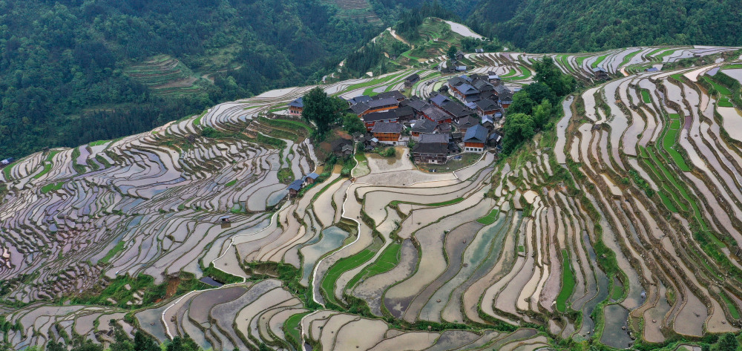
07
规划传导与实施保障
>>规划传导机制
>>实施保障

Slide 31
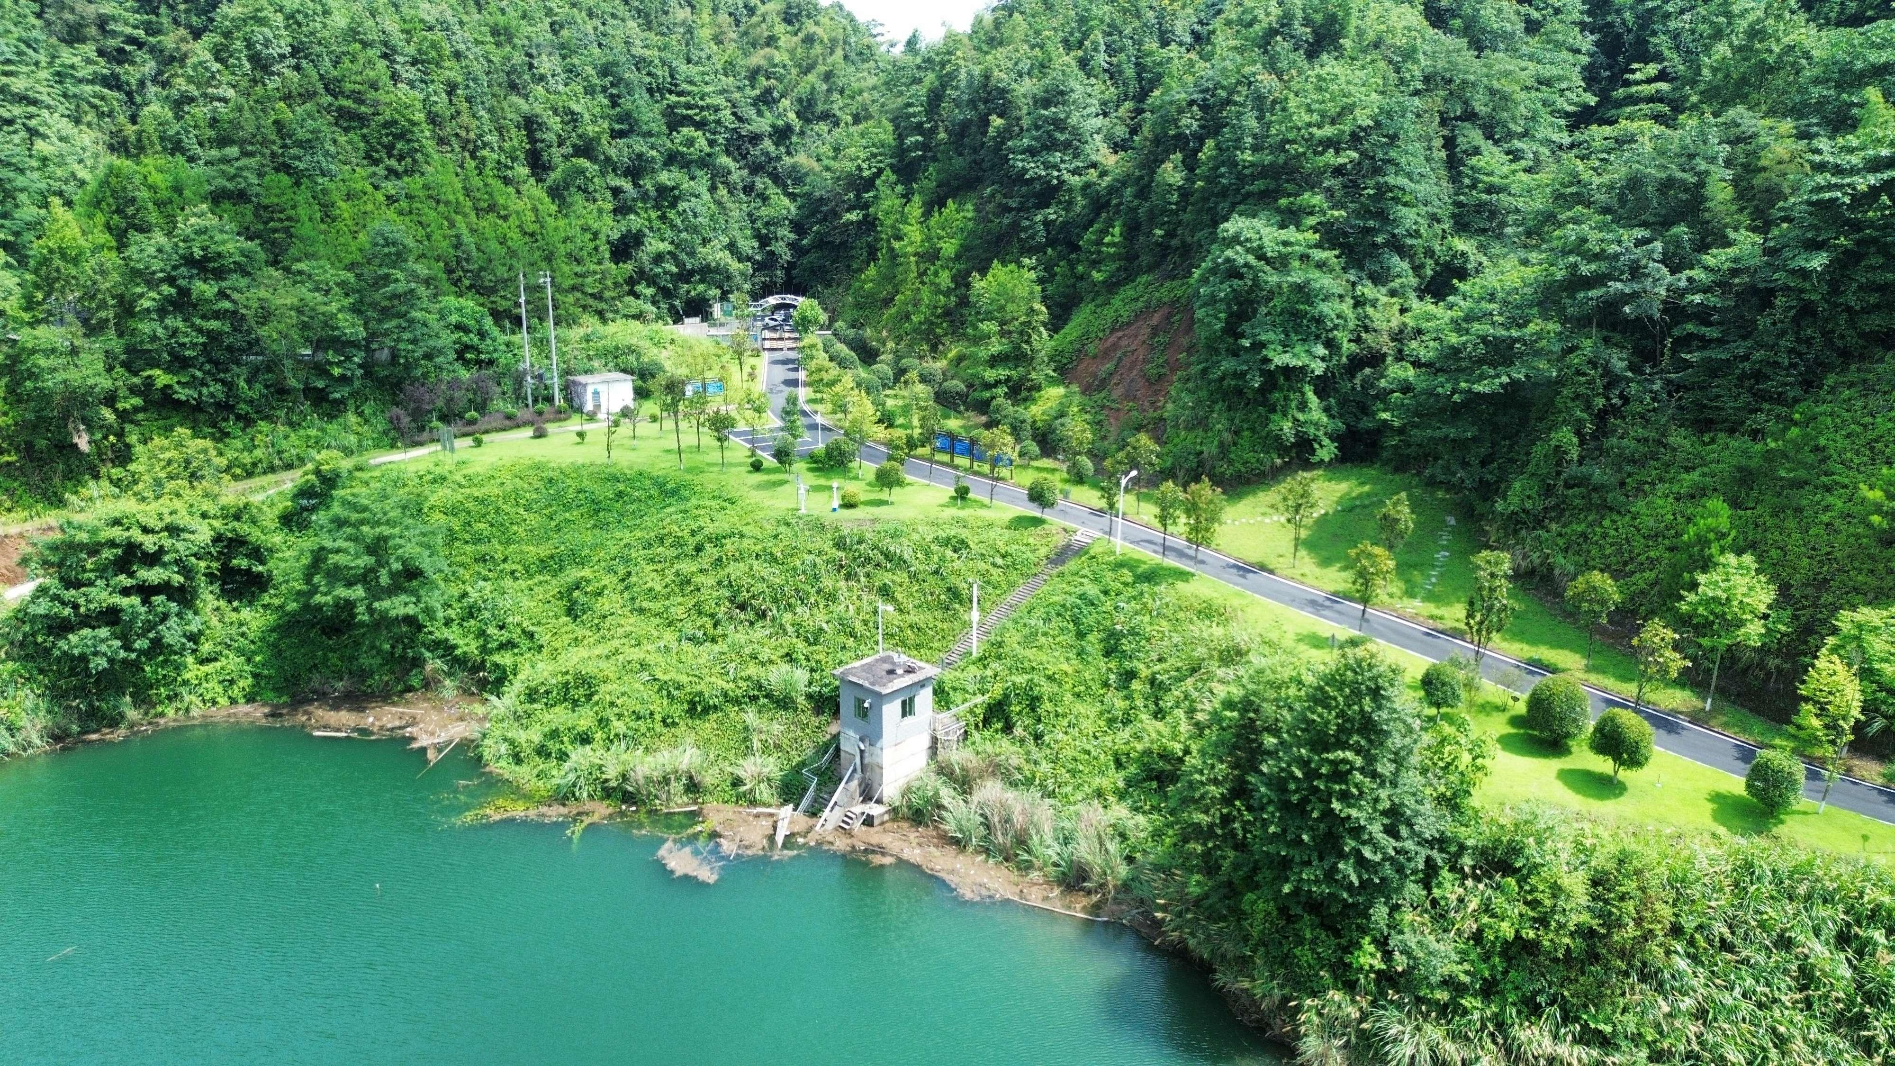
07
规划传导与实施保障
7.1 规划传导机制
在国家、湖南省、怀化市、中方县国土空间规划的基础上，落实“乡镇级”和“总体规划、详细规划、专项规划”的“一级三类”规划上下统筹、衔接与支撑。
落实“一级三类”的国土空间规划体系
明确乡镇国土空间规划定位目标、发展规模、约束性指标、重要控制线、综合交通、公共服务、基础设施、公共安全设施等要求。
乡镇国土空间规划指引
明确上位规划、专项规划的约束性指标，不得违背总体规划的强制性内容。城镇开发边界内划分详细规划编制单元，明确单元指引内容，城镇开发边界外开展实用性村庄规划编制。
详细规划指引
衔接
县级国土空间规划
城镇开发边界内详细
规划
专项规划
基础
分区指引
指标分解
依据
统筹与支撑
城镇开发边界外村庄
规划
乡镇级国土空间规划
落实与衔接
主要内容纳入详细规划

Slide 32
07
规划传导与实施保障
7.2 实施保障
配套完善政策保障
强化组织领导
加强政策支持
完善制度保障
完善国土空间规划管理监督体系
搭建国土空间基础信息平台
按照全面履行自然资源部“四统一”职责要求和自然资源部网络安全与信息化工作的总体部署，将铁坡镇现状、规划等数据纳入县级国土空间基础信息平台。
完善规划监测评估和动态
维护机制
围绕铁坡镇国土空间规划的编制、审查、监测评估、预警全生命周期管理，积极对接融入县级国土空间规划“一张图”实施监督信息系统。规划实施全生命周期管理。
搭建全过程
公众参与平台
搭建全过程、全方位的公众参与平台，建立贯穿规划编制、实施、监督及国土空间治理全过程的公众参与机制，鼓励和引导社会组织成为代表公众参与规划实施的主体，引导公众积极为城镇发展建言。

Slide 33
中方县铁坡镇国土空间规划
（2021—2035年）
草案公示
公示单位：中方县人民政府
公示时间：2024年9月5日-2024年10月5日
公示网站地址：http://www.zhongfang.gov.cn/
现场公示地址：中方县铁坡镇人民政府
意见反馈渠道如下：
1、电子邮箱：hunan202303@163.com
2、联系方式：湖南省怀化市中方县自然资源局国土空间规划股109
（草案公示稿中图片，如涉及版权问题，请与中方县人民政府联系。）

